Slide 1
Phishing :
Présentation du processus
Participant :
Hakan Aysan
Supervisé par :
M. Benoît Parthoens
Mme. Julie Van de Wijngaert

Slide 2
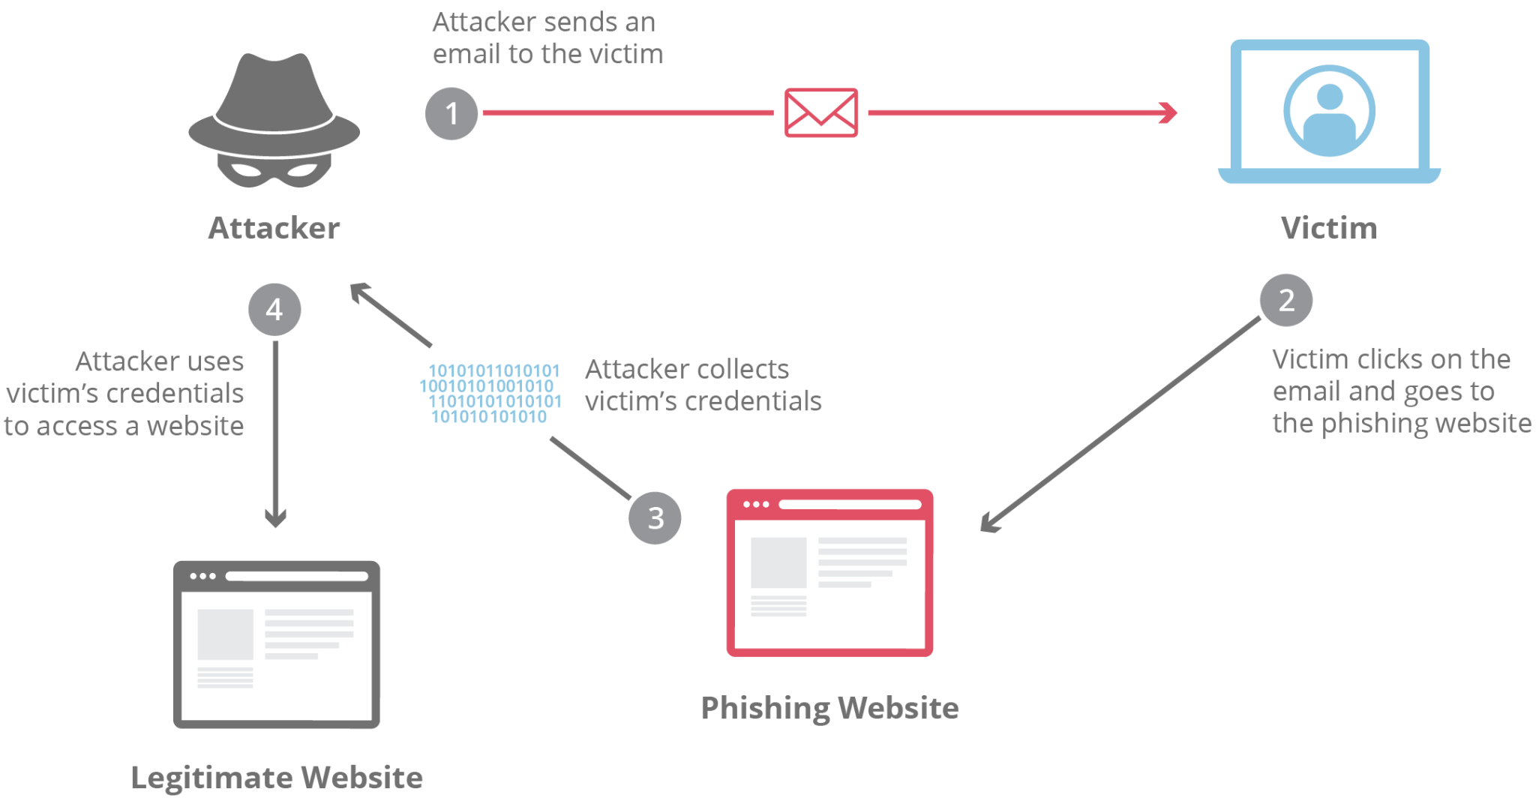
Qu’est ce que le Phishing ?

Slide 3
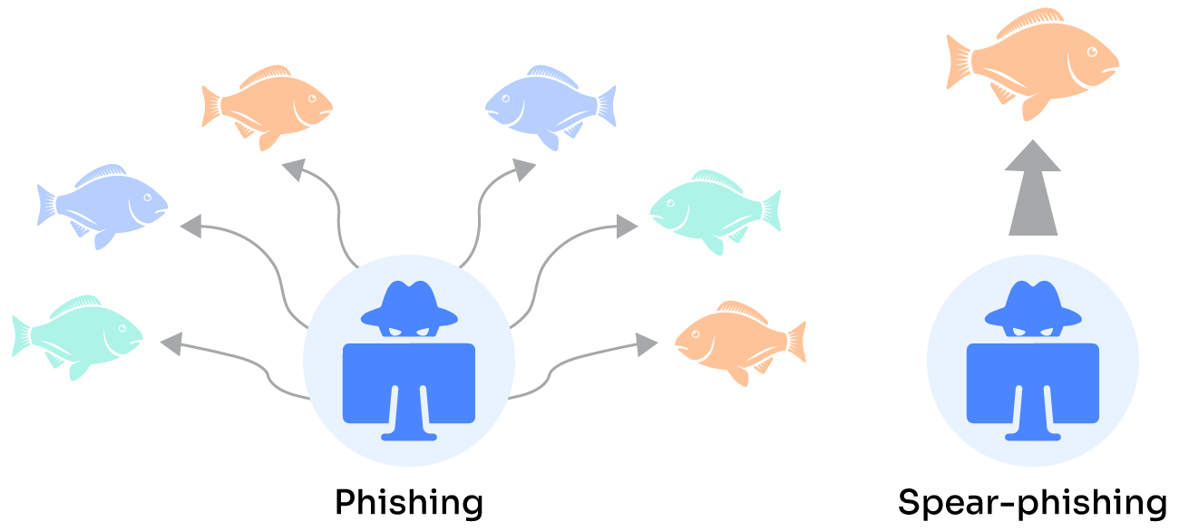

Qu’est ce que le Spear Phishing ?
Phishing
Spear Phishing

Slide 4
Comment identifier un mail de phishing ?
Noms de domaine
• https://www.ing.be
• http://https.www.argenta.be.madlart.com/nl/aanvraag
Caractéristiques des messages de phishing :
• Côté inattendu
• Caractère urgent
• Attise la curiosité
• En-tête impersonnel
• Demande de cliquer sur un lien ou d’ouvrir une pièce jointe
• Demande de fournir des données personnelles
Notes:
Regarder le nom de domaine: commence-t-il par “https://” et contient-il le vrai
nom d’une organisation avant le .be, .com, .eu, .org.... ainsi qu’avant le premier “/”

Slide 5
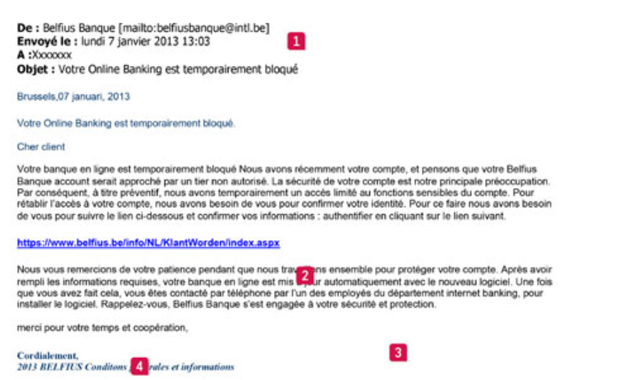
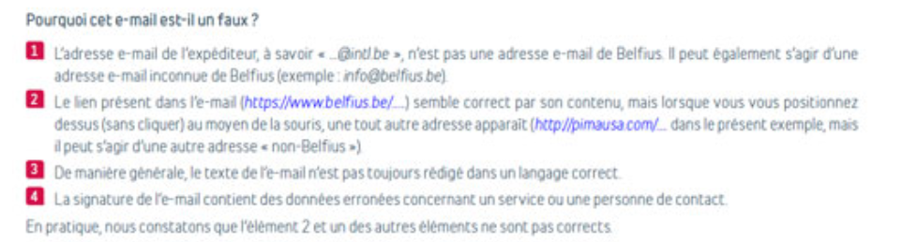
Exemple de mail de phishing

Slide 6
Objectifs et porté de la campagne de phishing
Sensibiliser
Former
Évaluer
Notes:
Sensibiliser les étudiants aux techniques d'ingénierie sociale & phishing
Former les étudiants à l’identification des signes d'une tentative de phishing
Évaluer la vulnérabilité des étudiants face aux dangers que représentent la technique du phishing grâce à l’analyse des résultats
Évaluer l'efficacité des politiques de sécurité existantes

Slide 7

Mode opératoire

Slide 8
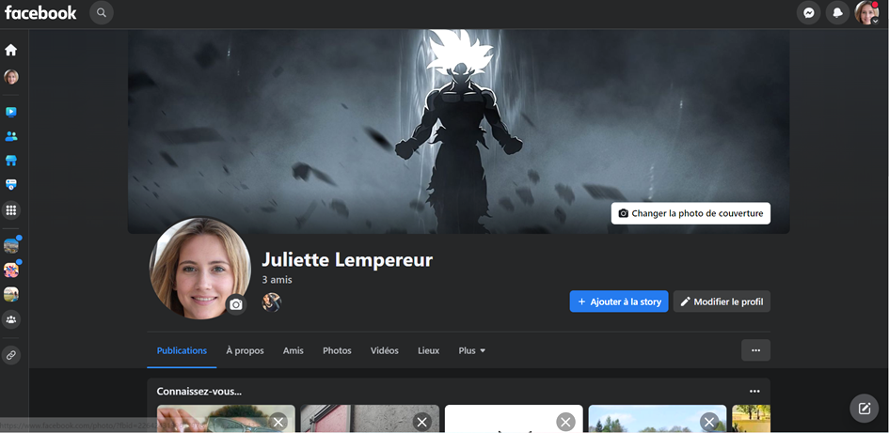
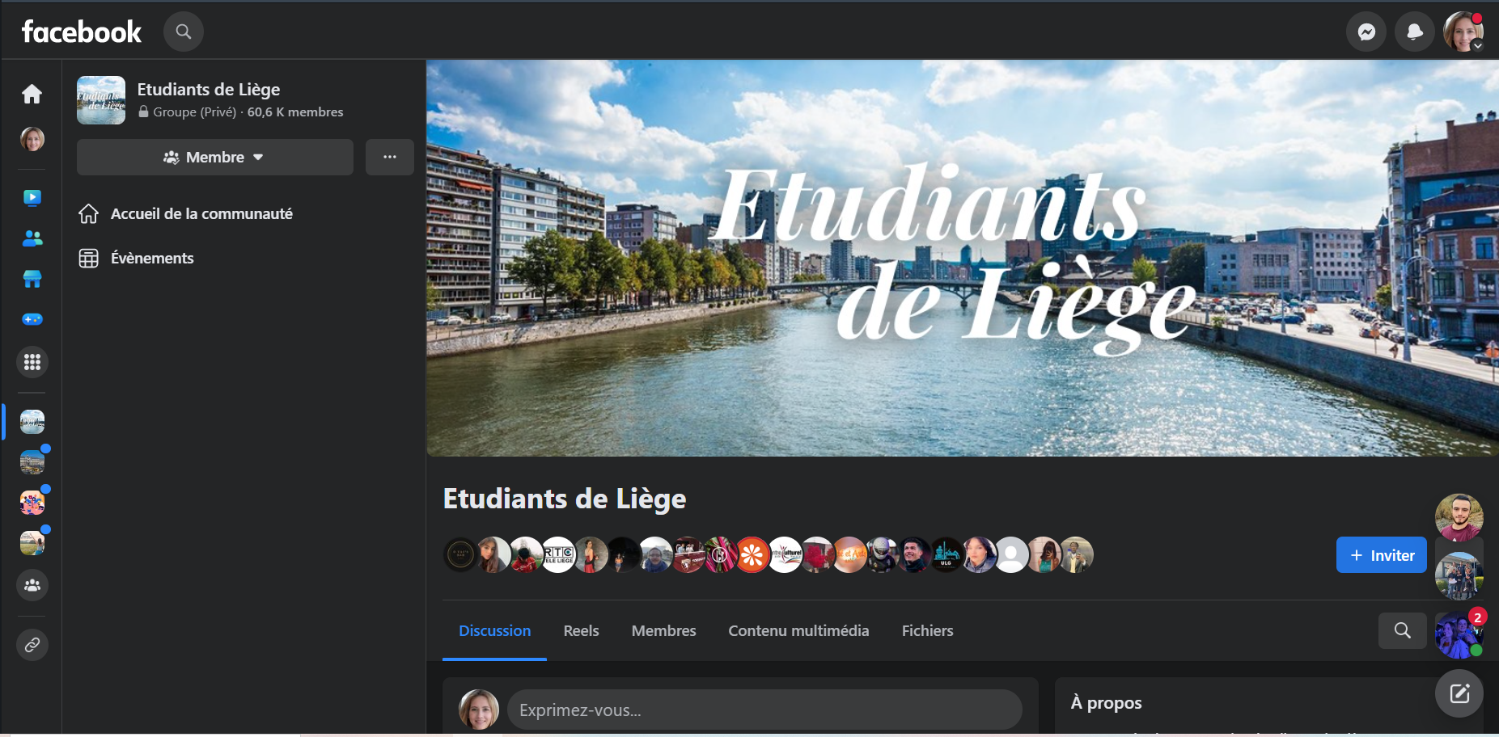
Tentative n°1
Cible : Tout étudiant d’informatique à l’Helmo
Objectif : Récupérer un horaire de B1
Informations nécessaire à cette tentative :
* Création d’un faux compte Facebook
* Inscription au groupe “Etudiants de Liège”

Slide 9
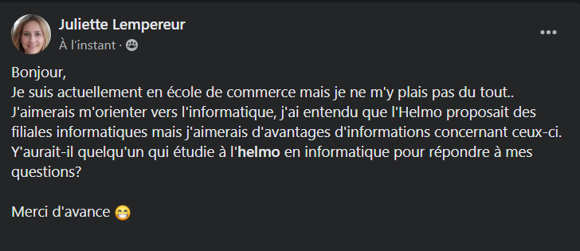
Tentative n°1
Scénario :
* Publier sur le groupe “Etudiants de Liège “
* Se faire passer pour une élève de marketing
* Attirer un étudiant

Slide 10

Résultats ?

Slide 11

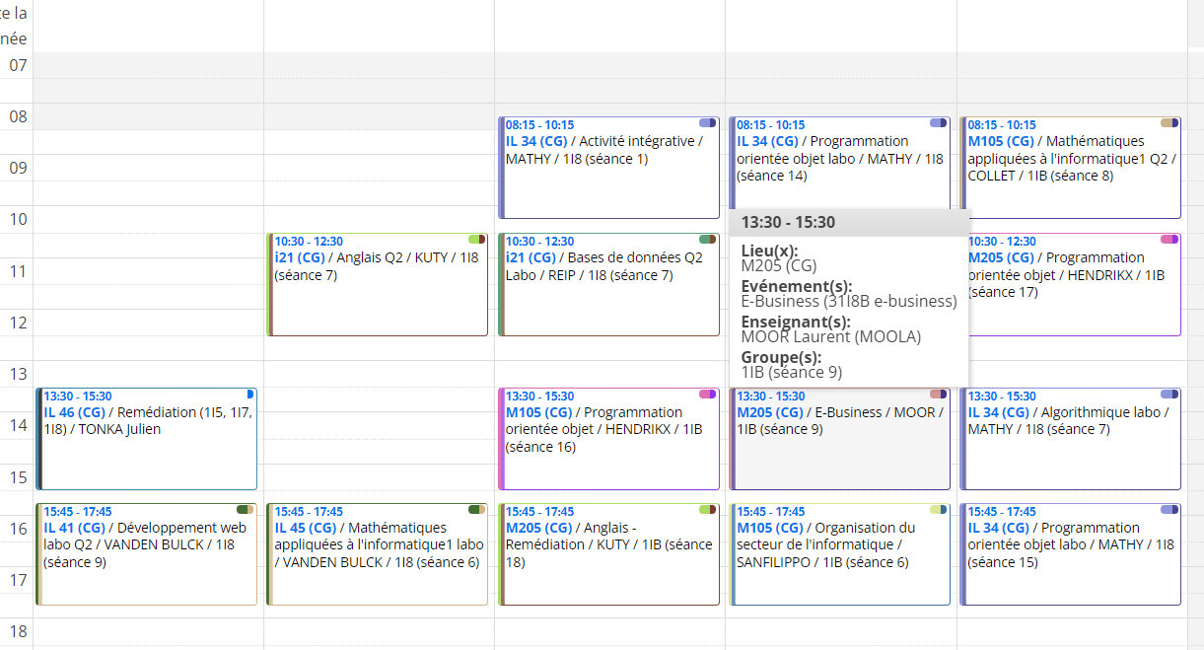
Résultats: Tentative n°1
4 réponses sous la publication
1 seul étudiant de HELMO en informatique de Gestion
➔ Obtention de l’horaire du groupe 8

Slide 12
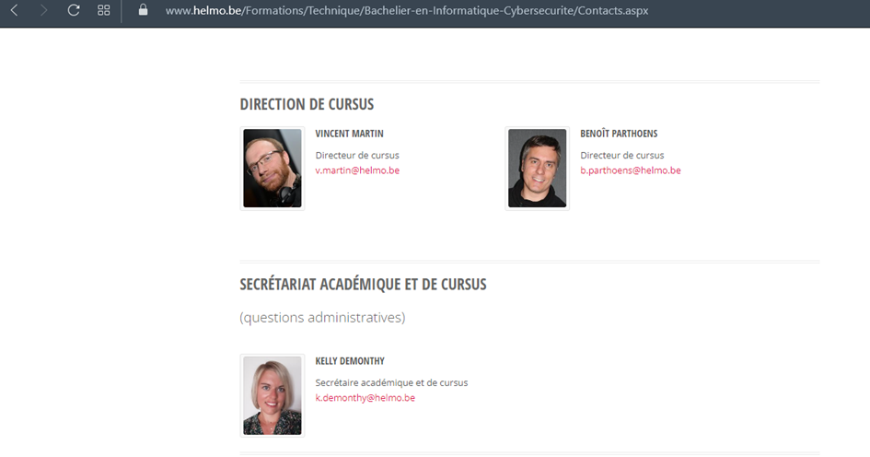
Tentative n°2
Cible : Secrétaire d’HELMO
Objectif : Récupérer la liste des étudiants de B1 Info & Sécu
Informations nécessaires à cette tentative :
* Adresse mail de la secrétaire
* Création d’une fausse adresse mail

Slide 13
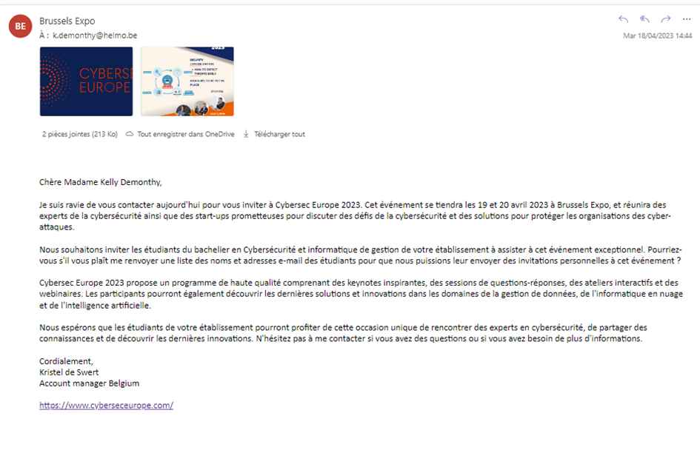
Tentative n°2
Événement Cybersécurité à Bruxelles le 19/20 avril.
Scénario :
* Envoyer un mail à la secrétaire
* Se faire passer pour un organisateur de l’évènement
* Inviter les étudiants de B1 du cursus informatique

Slide 14
Résultats ?

Slide 15

Résultats: Tentative n°2
Aucune réponse de la secrétaire
Aucune liste d’étudiants

Slide 16
Tentative n°3
Cible : Étudiant de B1 Sécu
Objectif : Récupérer la liste des étudiants de B1 Sécu
Information nécessaire à cette tentative :
Complice proche d’un étudiant

Slide 17
Résultats ?

Slide 18
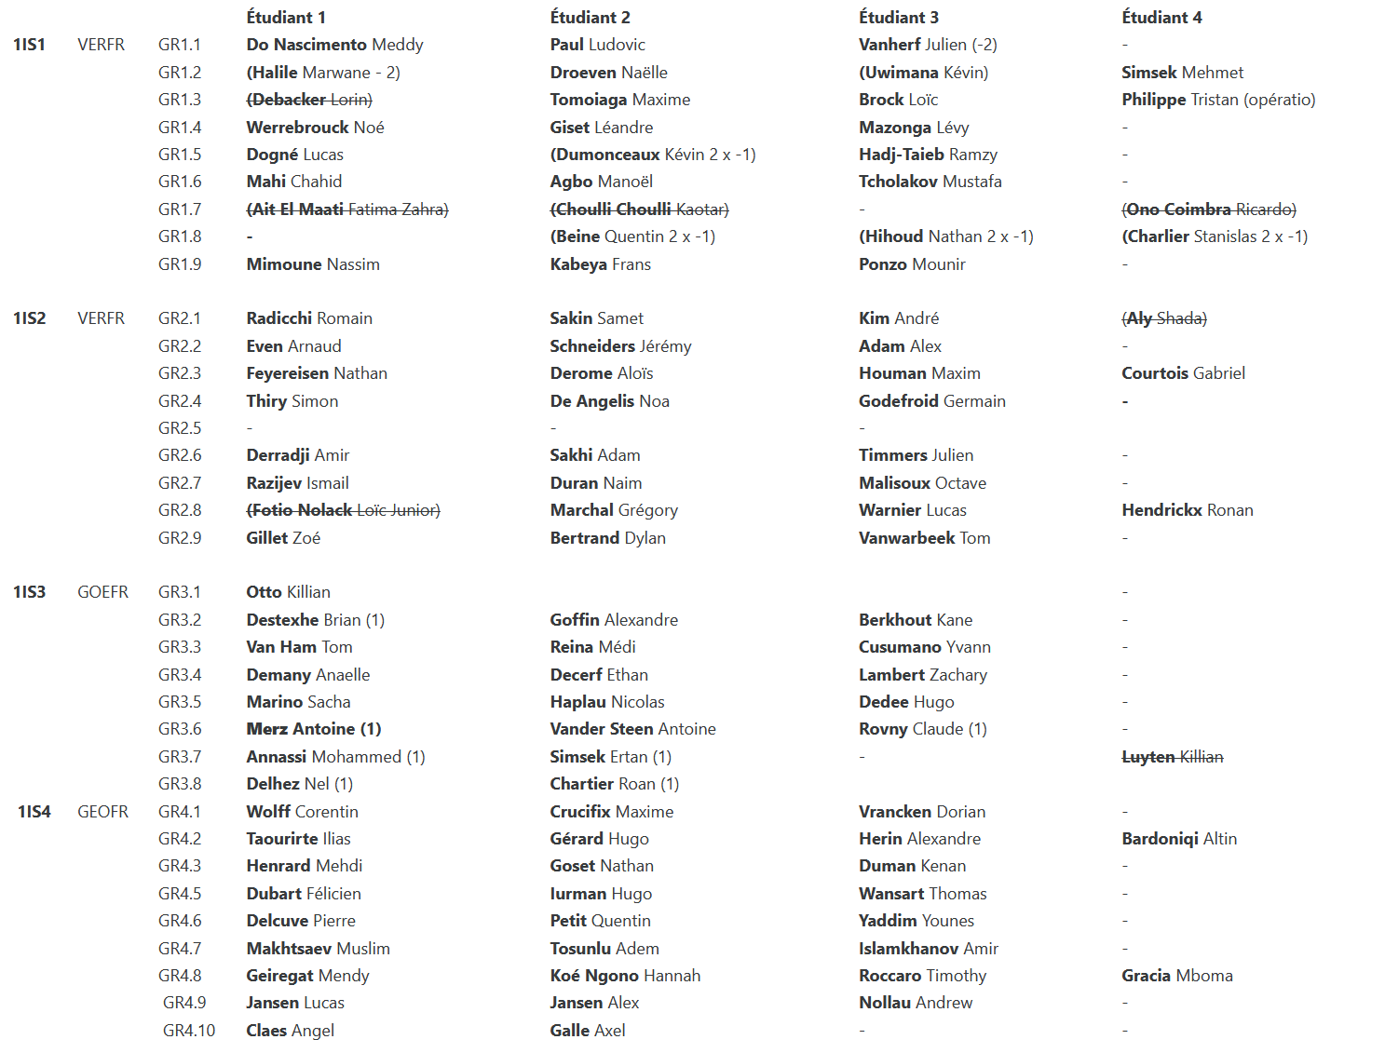
Résultats: Tentative n°3
Récupération de la liste par le complice

Slide 19
Tentative n°4
Cible : Étudiant de B1 Info
Objectif : Récupérer la liste des étudiants de B1 Info
Information nécessaire à cette tentative :
Faux compte Facebook créer plus tôt
Groupe Facebook “Etudiants de Liège”
Horaire B1 Info

Slide 20
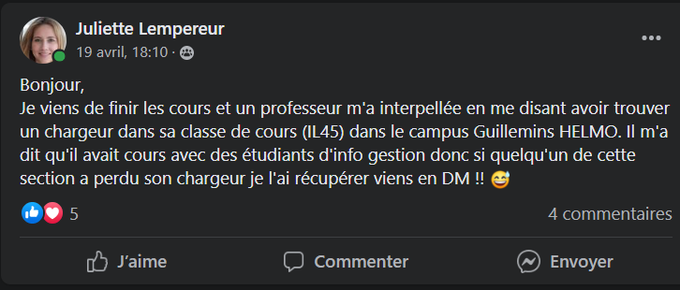
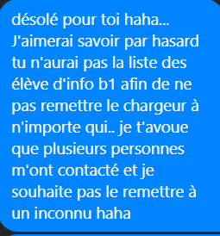
Tentative n°4
Scénario :
Se rendre à un cours de B1 Info
Oublier son chargeur
Poster que nous détenons son chargeur.

Slide 21
Selon vous, la tentative n°4 va-t-elle se conclure par un échec ou une réussite ?

Slide 22
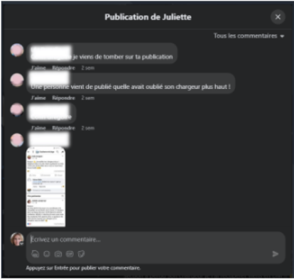
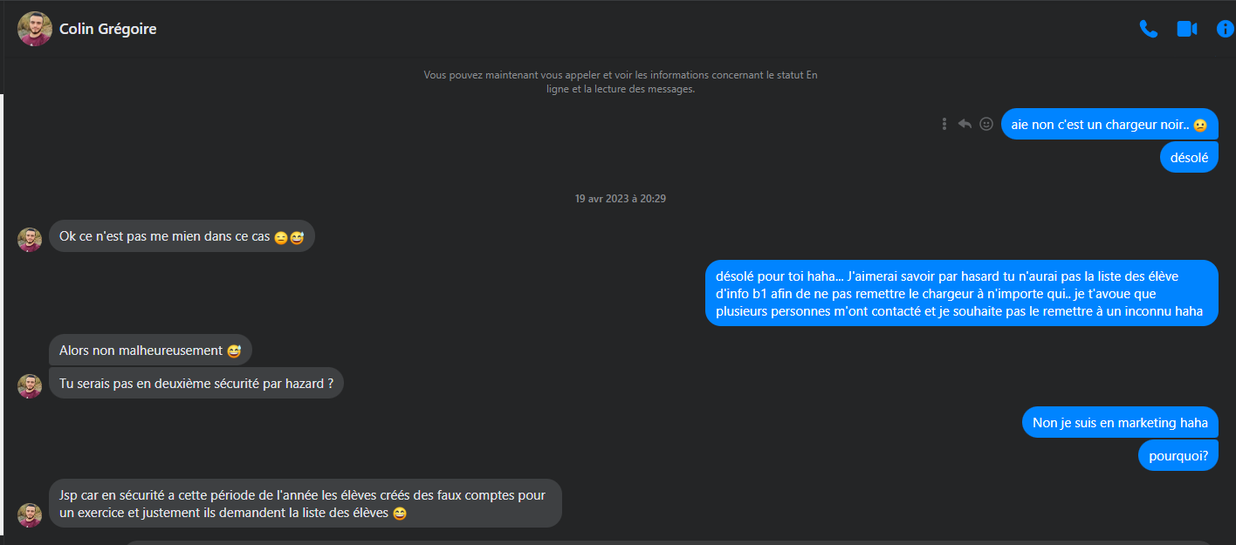
Résultats: Tentative n°4
Plusieurs réponses sous le tweet ciblant un étudiant
Aucun résultat obtenu
=> au courant de la campagne

Slide 23
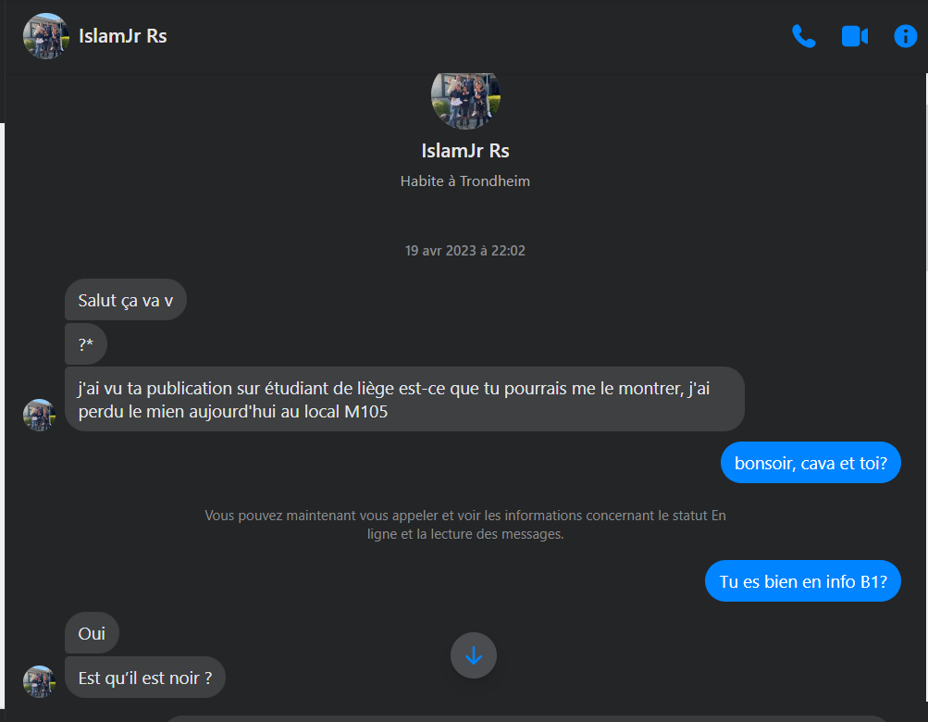
Tentative n°4 (Bis)
Même scénario que la tentative précédente
Message reçu de la part d’un B1 Info disant avoir perdu son chargeur

Slide 24
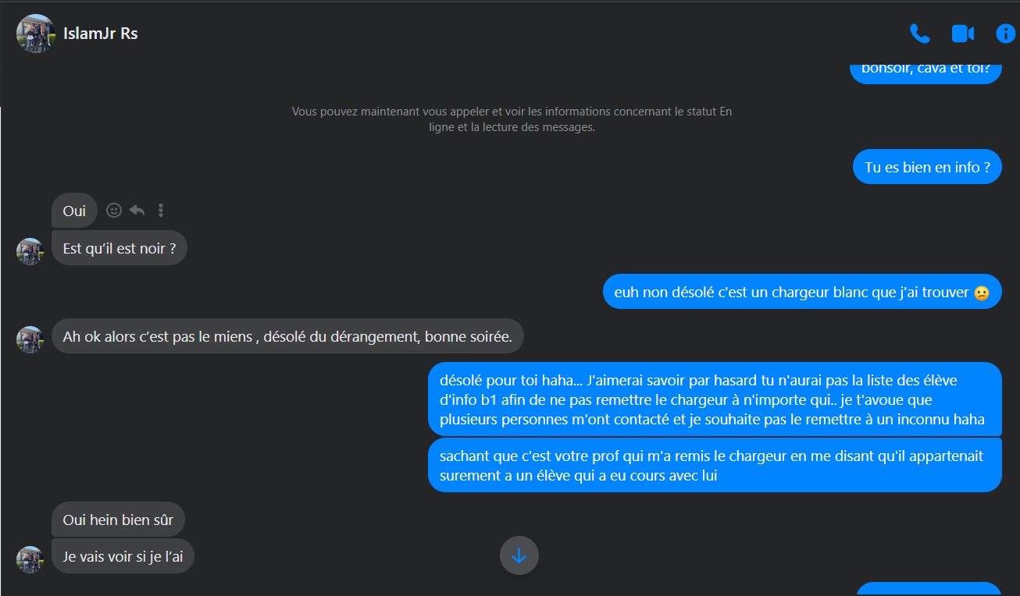
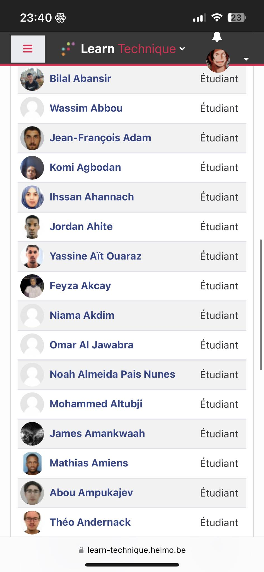
Résultats: Tentative n°4(bis)
Étudiant coopératif face au scénario
Liste obtenue

Slide 25
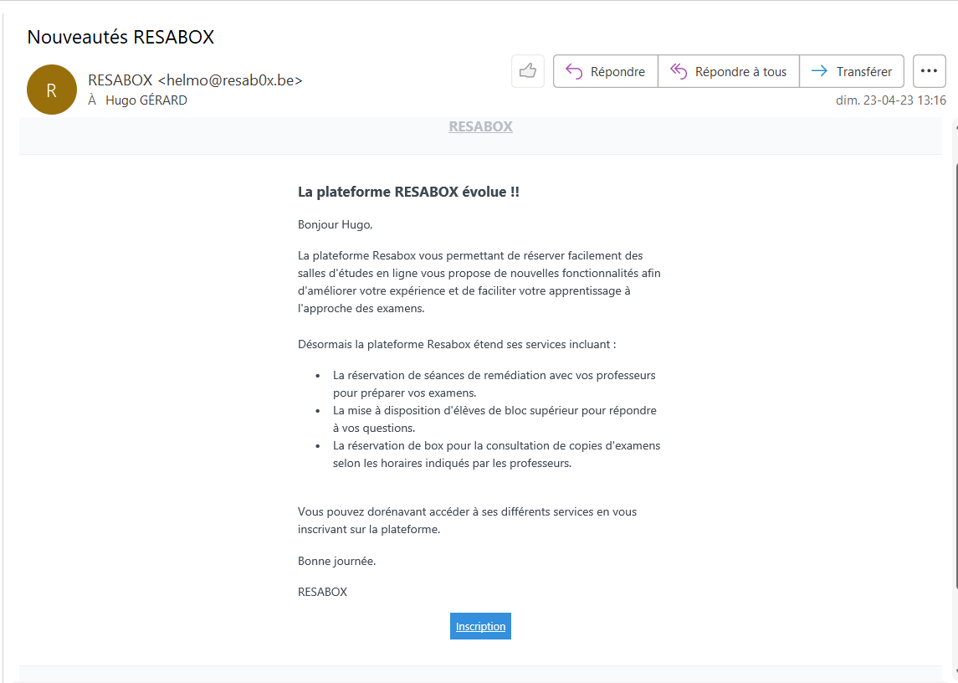
Mails envoyés aux étudiants

Slide 26
Résultats personnels
Mails envoyés: 37 mails
Etudiants capturés: 3 étudiants
Réussite: 8,1%

Slide 27
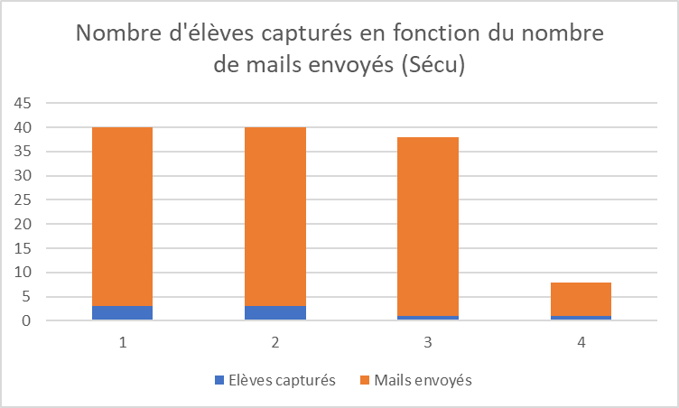
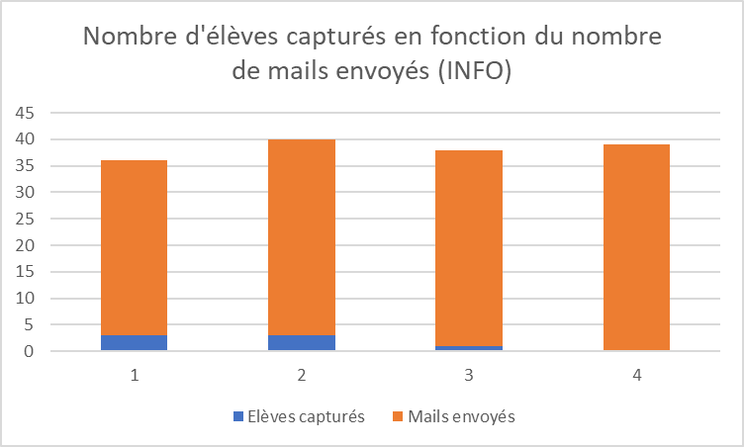
Résultats généraux
Total : 9/118 7,6 %
Total: 8/189 4,2 %

Slide 28

Quels seraient, selon vous, les bons réflexes à adopter pour se prémunir contre une attaque de phishing ?

Slide 29
Réflexes et recommandations
Être vigilant face aux e-mails inattendus
Vérifier les URL avant de cliquer
Vérifier l’adresse mail d’envoi
Utilisez l'authentification à deux facteurs
Mettez à jour régulièrement les logiciels de sécurité
Ne pas ouvrir de pièce jointe dans un mail “douteux”

Slide 30
Avez-vous déjà été victime de Phishing (hors-cours) ?
Comment avez-vous réagi face au mail de phishing reçu ?

Slide 31

Merci pour votre attention !

